Slide 1
Sound & Structure
John Paynter
Adriana - MEMES II, 2014.

Slide 2
Parte I
Os sons em música
Parte II
Ideias musicais
Parte III
Pensar e fazer
Parte IV
Modelos de tempo

Slide 3
Parte III Pensar e Fazer
9. Novos ouvidos
10. Unidade e variação
11. Começar e parar
12. Deixar ir

Slide 4
Projeto 10
Unidade e Variação

Slide 5
Tarefa 3
A) Compor uma peça a partir da ideia de alternância de acordes, como no exemplo acima.

Slide 6
B) Tratar os acordes usados na tarefa “a” como um ostinato para um acompanhamento de uma linha melódica.
Você pode mover o ostinato utilizando inversões de acordes.

Slide 7
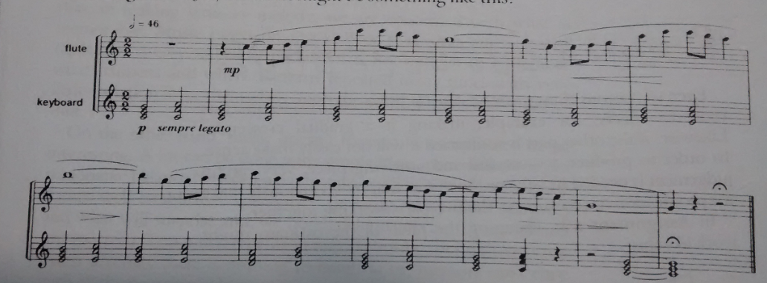
Tarefa 3B: Exemplo

Slide 8
Tarefa 4
A) Compor uma peça com acordes movendo-se tranquilamente.
Iniciar com acordes de repouso, inserindo tensão gradualmente para o ponto “climax” dissonante.
Posteriormente e gradualmente a relação de tensão vai desaparecendo e terminando do mesmo jeito que começou, com um simples acorde consonante.
Como cada acorde deve ser trabalhado de modo que cresça e diminua a tensão?
Como usar a dinâmica (forte e suave)?

Slide 9
Tarefa 4c
Invente um acompanhamento com base na linha melódica proposta.

Slide 10
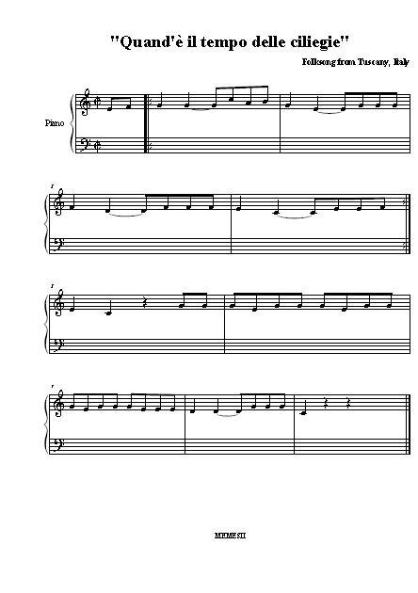

Slide 11
Referência
PAYNTER, J. Sound & Structure. Cambridge University Press, Great Britain, 1992.

